Slide 1
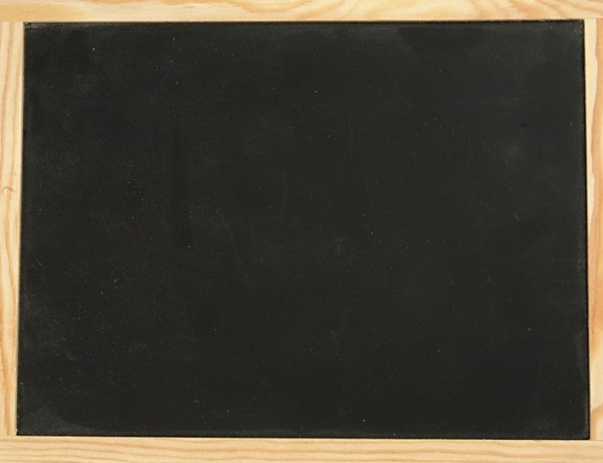
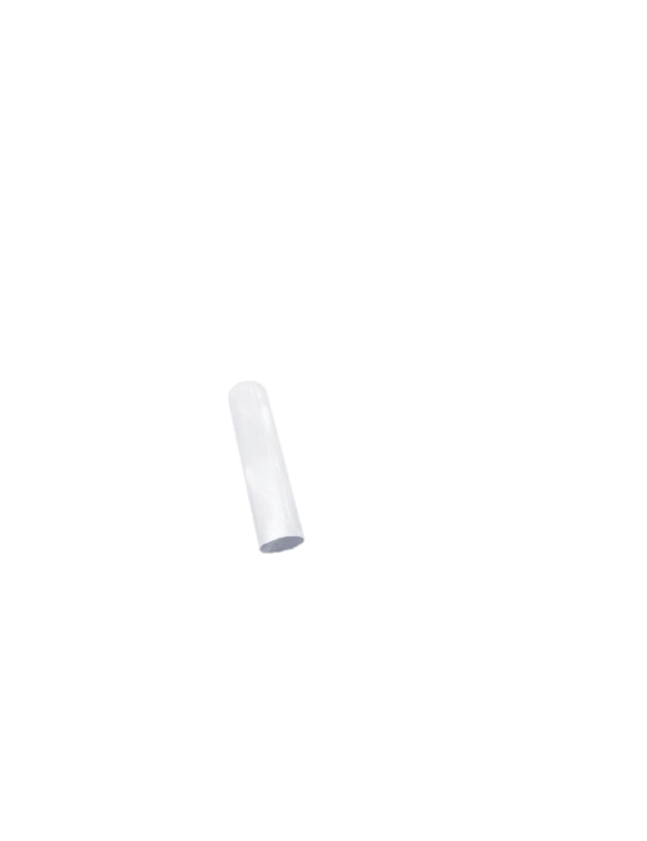
Géométrie
Géom8
Les programmes de construction

Slide 2
Aujourd’hui nous allons travailler en géométrie. Nous allons apprendre à suivre un programme de construction en vue de construire une figure.

Slide 3
Avant de commencer…
Il faut connaître les bases de la géométrie et ses instruments.
Le matériel en géométrie :
- crayon à papier bien taillé,
- réquerre,
- règle,
- compas.

Slide 4
Avant de commencer…
Il faut connaître les bases de la géométrie et ses instruments.
Les notions à connaître en géométrie.
- placer un point et le nommer par une lettre en capitale (A, B, C…),
- tracer une droite ou un segment,
- tracer une droite ou un segment perpendiculaire ou parallèle,
- tracer un carré, un triangle, un rectangle…
- tracer un cercle de centre O et de rayon 3cm…

Slide 5
Avant de commencer…
Attention à bien faire la différence entre une droite et un segment !
B
X
Voici la droite (AB).
A
X
Elle passe par les points A et B mais ne s’arrête pas.
B
X
Voici le segment [AB].
A
X
Il commence au point A et se termine au point B.

Slide 6

Comment suivre un programme de construction ?
Je dois d’abord lire le programme en entier et repérer les instruments dont j’aurai besoin.
Pour tracer un point à une distance donnée d’un autre, j’ai besoin d’une règle.
Pour tracer un cercle, j’ai besoin d’un compas.

Slide 7
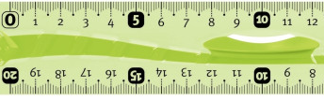
Comment suivre un programme de construction ?
Je dois ensuite réaliser le programme (effectuer les tracés) étape par étape dans l’ordre énoncé. Je peux barrer les étapes réalisées pour savoir où j’en suis.
A
X
B
X

Slide 8
Comment suivre un programme de construction ?
Je dois ensuite réaliser le programme (effectuer les tracés) étape par étape dans l’ordre énoncé. Je peux barrer les étapes réalisées pour savoir où j’en suis.
D
A
X
B
X
E

